Slide 1




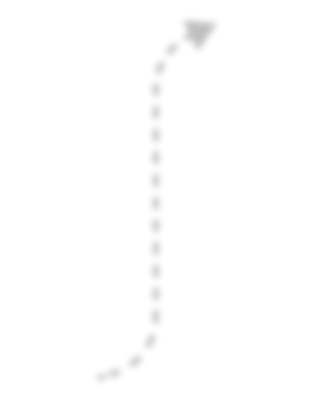
Notes:
素材ID：AI-017
论文：Native Sparse Attention: Hardware-Aligned and Natively Trainable Sparse Attention
会议：ACL 2025
奖项：Best Paper
图号：Figure 2，PDF第3页
类型：系统架构
借鉴点：将压缩、选择、滑窗三条并行路径和对应稀疏掩码配对，方法与计算区域一一对应。
论文URL：https://aclanthology.org/2025.acl-long.1126/
官方获奖URL：https://2025.aclweb.org/program/awards/
原始论文与绘图来源：见本页论文链接及仓库 catalog/papers.md。

